Slide 1



(커피 무인 주문시스템)
팀장 : 정인혜
팀원 : 형성재

Slide 2
목차
주제
DB 테이블 정의서 / ERD
개발일정 / 역할분담
개발환경
프로시져
최종결과물

Slide 3
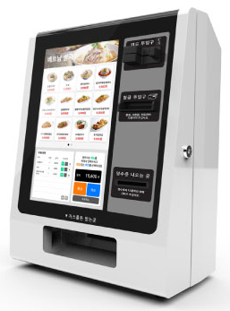

- 주제 -

Slide 4
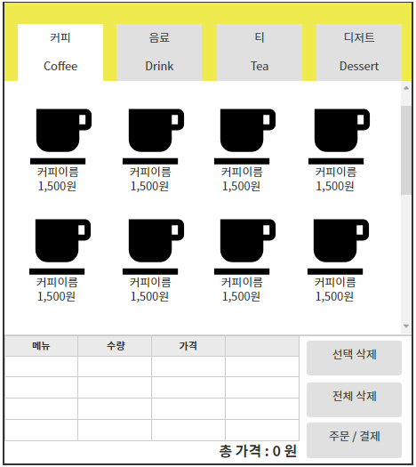
- 주제 -
사용자용

Slide 5
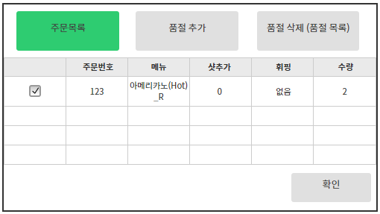
- 주제 -
매장용(직원용)

Slide 6
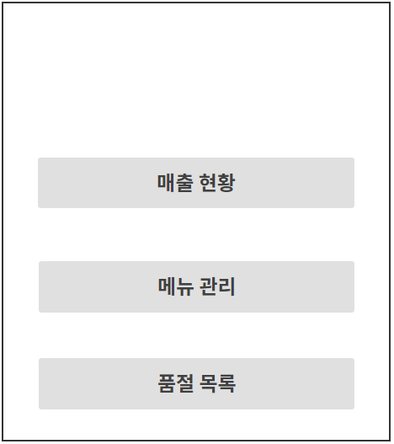
- 주제 -
관리자용

Slide 7
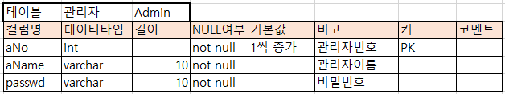
- 테이블 정의서-

Slide 8
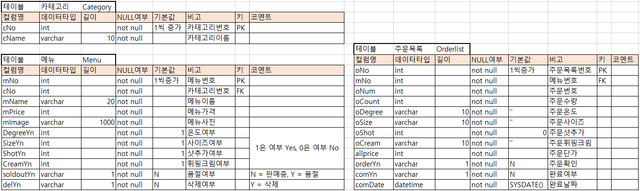
- 테이블 정의서-

Slide 9
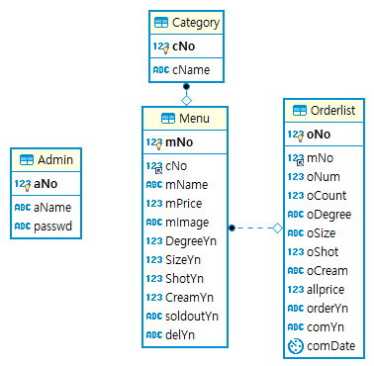
- ERD -

Slide 10
- 역할 분담 -
DB 모델링
모듈화
정인혜
형성재
화면 구현
화면 구현
사용자 영수증 화면
매장용
(관리자) 메뉴관리
사용자화면
사용자 메뉴선택시 상세 화면
(관리자) 매출현황 화면
DB연동 및 서버구현
DB연동 및 서버구현
매장용
(관리자) 메뉴관리
사용자화면
(관리자) 매출현황

Slide 11



- 개발 환경 -
API
Linux
MariaDB

Slide 12




- 개발 환경 -
개발 툴

Slide 13
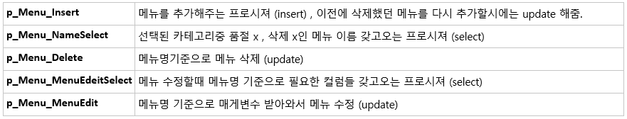
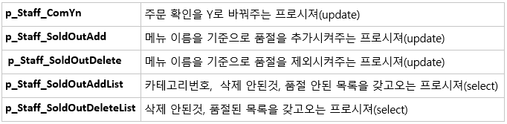

- 프로시져 -

Slide 14
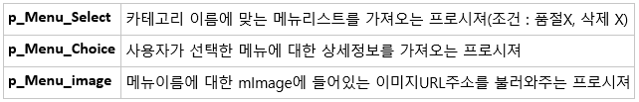
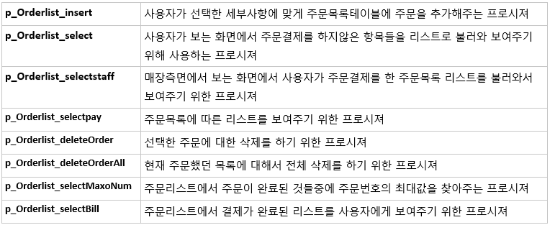
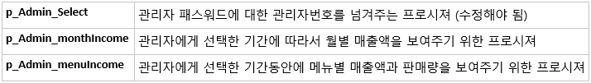
- 프로시져 -

Slide 15
- 최종 결과물 -
시연

Slide 16

Q&A
감사합니다

